Slide 1

ICT 빌드업 캠프 · 최종발표
RF-7K2D91
매칭 점수
ReFind
검정 가죽 카드지갑
92
습득 2일 전 · 서울특별시
가능성 높음
종류 일치
색상 일치
같은 지역
잃어버린 물건이
나를 먼저 찾아옵니다
검정색 지갑
81
서울교통공사 유실물센터
카드 케이스 (갈색)
66
김민서 · ReFind | 2026.10
역삼파출소 보관
서비스 d29d7xry7tkopu.cloudfront.net
예시 화면 (서비스 랜딩 구성)
GitHub github.com/Terra0305/ICTbuild-upProject
Notes:
[0:00–0:20 · 20초]
안녕하세요, ICT 빌드업 캠프 최종발표를 맡은 김민서입니다.
저희가 만든 서비스는 ReFind, "잃어버린 물건이 나를 먼저 찾아옵니다"라는 한 줄로 요약할 수 있습니다.
지금부터 8분 동안 문제, 해결 방법, 실제 시연, 그리고 핵심 기술까지 차례대로 말씀드리겠습니다.
(화면 오른쪽의 카드는 실제 서비스 첫 화면의 매칭 결과 구성입니다.)

Slide 2
주인에게 돌아가는 유실물이 줄고 있습니다
유실물 접수 건수
주인에게 돌아간 비율 (%)
+65%
2021년 10.2만 건 → 2025년 16.8만 건
주인에게 돌아간 비율
65.6 → 51.5%
2021년 → 2025년, 14.1%p 하락
출처: 서울교통공사 유실물 데이터(황희 의원 분석), The Herald Business, 2026.10.16 · 서울 지하철 기준
Notes:
[0:20–1:00 · 40초]
먼저 문제입니다. 서울 지하철 유실물 접수는 2021년 약 10만 2천 건에서 2025년 16만 8천 건으로 65% 늘었습니다.
그런데 주인에게 돌아간 비율은 같은 기간 65.6%에서 51.5%로 떨어졌습니다.
물건은 늘고, 돌아가는 비율은 줄고 있다는 뜻입니다.
출처는 서울교통공사 유실물 데이터를 분석한 보도이며, 서울 지하철 기준이라는 점을 함께 밝혀 둡니다.

Slide 3
이미 있는 서비스는 어디까지 해결했을까
서비스 | 하는 일 | 남아 있는 빈틈
경찰청 LOST112 공공 | 전국 습득물 통합 조회, 유사물품 입고 시 문자·이메일 통보 | 유사 판단 기준이 공개되지 않음 · 신고에 가입·실명인증 필요
당근 분실·실종 민간 | 이웃이 올린 게시글로 찾기 (1년 약 17만 건) | 글을 올리고 읽어야 하는 수동 방식 · 사람이 직접 판단
파인딩올 민간 | AI 이미지 분석, QR 스티커, 경찰청 연동 검색 | 확대는 거점 확보·QR 부착 중심 · 매칭 정확도 수치 미확인
서울교통공사 기관 | 기관 보관 유실물, 집앞배송(2026.7~) | 배송은 반환 단계 개선 · 찾기는 LOST112 조회 안내
ReFind가 집중하는 자리 전국 공식 습득물 전체를, 근거를 보여주며, 자동으로 매칭
출처: LOST112 안내, 유니콘팩토리(2024.6), 전자신문(2025.2), 파이낸셜뉴스(2024.11), 서울시 뉴스·세계일보(2026.7)
Notes:
[1:00–1:40 · 40초]
그렇다면 이미 있는 서비스는 어디까지 해결했을까요?
경찰청 LOST112는 전국 습득물을 조회할 수 있지만 유사 판단 기준이 공개되어 있지 않고, 신고에는 실명인증이 필요합니다.
당근은 이웃의 글에 의존하는 수동 방식이고, 파인딩올은 QR 스티커와 거점 확보가 중심입니다.
서울교통공사의 집앞배송은 돌려주는 단계를 개선한 것입니다.
그래서 ReFind는 전국 공식 습득물 전체를, 근거를 보여 주며, 자동으로 매칭하는 자리에 집중했습니다.

Slide 4
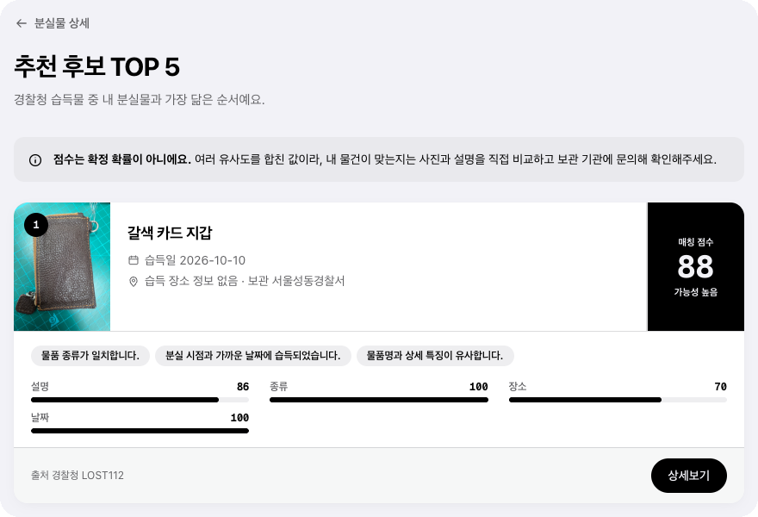
등록 한 번이면, 나머지는 ReFind가 합니다
1
등록
물품·색상·장소·날짜·특징을
4단계로 입력
2
자동 매칭
경찰청 LOST112 습득물과 비교해
TOP 5와 근거 제시
3
알림
새 습득물이 들어오면 다시 비교해
먼저 알려줌
실제 서비스 화면 · 운영 환경에서 시연 계정으로 캡처
Notes:
[1:40–2:15 · 35초]
ReFind의 사용 방법은 세 단계입니다.
첫째, 물품과 색상, 장소, 날짜, 특징을 4단계로 등록합니다.
둘째, 경찰청 LOST112 습득물과 자동으로 비교해서 가능성 높은 후보 TOP 5와 그 근거를 보여 드립니다.
셋째, 지금 후보가 없어도 괜찮습니다. 새 습득물이 들어오면 다시 비교해서 먼저 알려 드립니다.
오른쪽이 실제 서비스의 결과 화면 구성입니다.

Slide 5
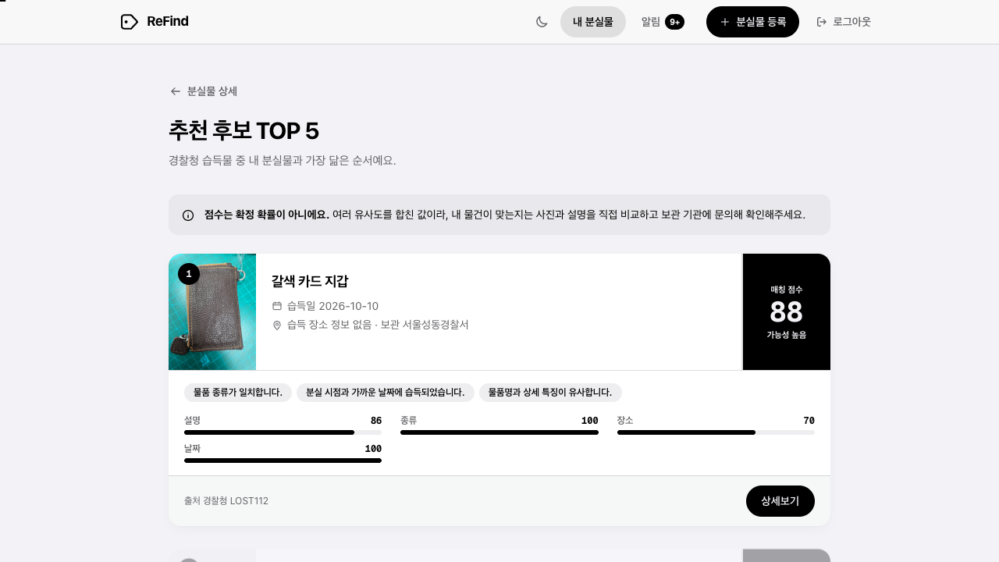
시연: 등록부터 알림까지
1
분실물 등록
4단계 위저드
2
후보 확인
TOP 5 + 점수 근거
3
알림
새 습득물 0.78점 이상
직접 체험
d29d7xry7tkopu.cloudfront.net
Notes:
[2:15–3:25 · 약 70초 — 영상 재생]
지금부터 시연 영상을 보시겠습니다. (슬라이드의 영상을 클릭해 재생. 영상은 가입 → 분실물 등록 4단계 → TOP 5 후보와 근거 → 후보 상세 → 알림 순서이고, 약 1분 10초입니다.)
영상 속 포인트 세 가지만 짚겠습니다.
① 등록은 이름과 특징, 날짜, 지역만으로 끝나고, ② 후보마다 점수와 이유가 함께 나오며, ③ 새 습득물이 생기면 알림으로 먼저 알려 줍니다.
(영상은 운영 서비스에서 시연 계정으로 녹화했고, 분실 날짜를 2주 전으로 등록해 이미 보관 중인 습득물이 후보로 나온 장면입니다. 영상이 끝나면 다음 슬라이드로 넘어갑니다.)

Slide 6
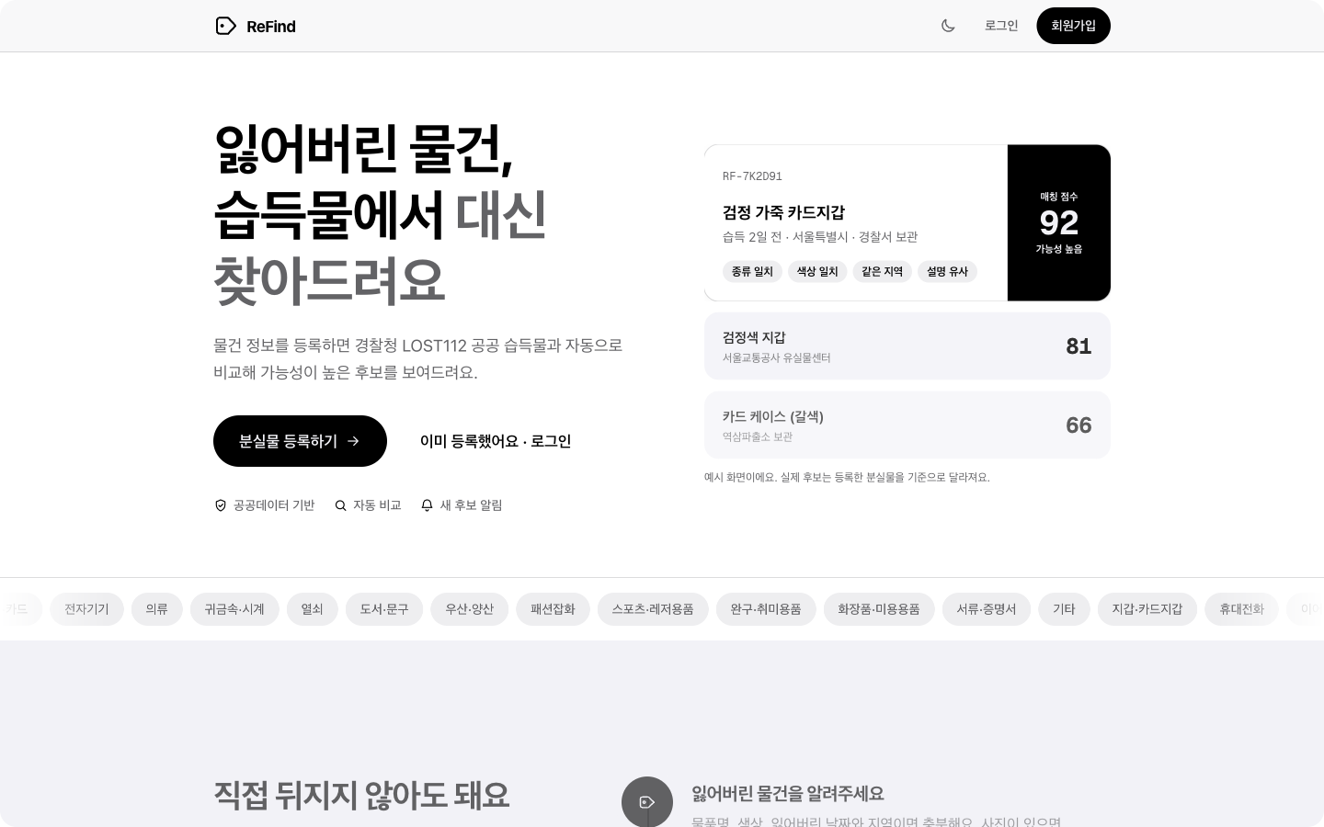
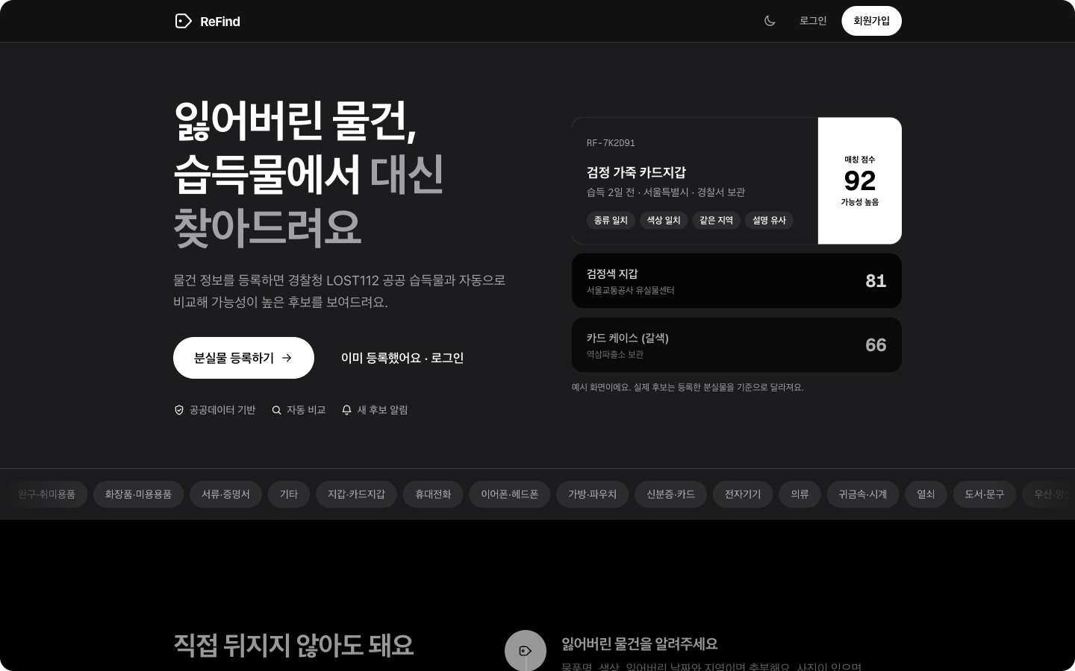
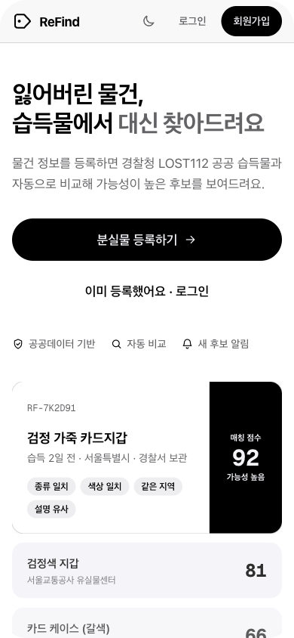



서비스 화면: 라이트 · 다크 · 모바일
라이트
다크
모바일
분실물 태그 콘셉트
테마 전환
접근성
흑백 단색 · 점수는 검은 태그에
선택값 저장 · 첫 페인트 전 적용
본문 건너뛰기 · 동작 줄이기 대응
Notes:
[3:15–3:45 · 30초]
서비스 화면을 한 번 더 정리해 보겠습니다.
디자인은 흑백 단색의 "분실물 태그" 콘셉트로 통일했습니다. 점수는 검은 태그 안에 크게 보여 줍니다.
라이트와 다크 테마를 지원하고, 선택값은 저장되어 첫 화면에서 깜빡임 없이 적용됩니다.
당황한 상태에서 휴대폰으로 급하게 등록하는 경우가 많기 때문에 모바일 우선으로 설계했고, 본문 건너뛰기 링크와 동작 줄이기 같은 접근성도 반영했습니다.

Slide 7
이름이 달라도 같은 물건을 알아봅니다
내가 등록한 분실물
후보 카드에 표시되는 근거
카드지갑 · 갈색 가죽, 카드 5장, 금색 로고
물품명과 상세 특징이 유사합니다
습득물 A · 이름이 다름
습득물 B · 이름은 같지만 색·재질·내용이 다름
물품 종류가 일치합니다
명함 케이스 · 갈색 가죽 명함지갑, 신용카드 여러 장
카드지갑 · 검정 합성피혁, 학생증 한 장
분실 장소와 가까운 지역에서 습득되었습니다
0.92
0.76
점수는 확정 확률이 아니라
유사도 합산 점수입니다
의미 유사도 높음 → 상위 후보
상대적으로 낮음 → 하위 후보
텍스트 유사도 = 다국어 문장 임베딩(MiniLM) 코사인 유사도 · 실제 서비스 모델로 측정한 예시 1건
Notes:
[3:45–4:25 · 40초]
첫 번째 차별점은 이름이 달라도 같은 물건을 알아본다는 점입니다.
제가 "갈색 가죽 카드지갑, 카드 5장"을 등록했다고 해 보겠습니다.
습득물 A는 "명함 케이스, 갈색 가죽 명함지갑"으로 이름이 다르지만 의미가 비슷해서 0.92점으로 상위 후보가 됩니다.
습득물 B는 이름은 같은 카드지갑이지만 색과 재질, 내용이 달라서 0.76점에 그칩니다.
이 점수는 다국어 문장 임베딩의 코사인 유사도이고, 확정 확률이 아니라 유사도라는 점을 화면에도 그대로 안내하고 있습니다.

Slide 8
왜 추천했는지, 점수로 보여줍니다
점수 가중치 (합 100%)
backend/app/ai/scorer.py · 발췌
WEIGHTS = {
"text": 0.35, "image": 0.25,
"category": 0.15, "color": 0.10,
"location": 0.10, "date": 0.05,
}
def compute_final_score(scores):
# 값이 없는 항목은 빼고 재정규화
ok = {k: v for k, v in scores.items()
if v is not None}
total = sum(WEIGHTS[k] for k in ok)
got = sum(WEIGHTS[k] * v
for k, v in ok.items())
return round(got / total, 4)
점수가 없는 항목은 제외하고 남은 가중치로 재정규화 · 사진 유사도(25%)는 로드맵 항목 · 막대 길이는 가중치 상대 비교
Notes:
[4:25–5:10 · 45초]
두 번째 차별점은 왜 추천했는지 점수로 보여 준다는 점입니다.
최종 점수는 텍스트 유사도 35%, 카테고리 15%, 색상 10%, 분실 장소 10%, 날짜 5%를 합산합니다. 사진 유사도 25%는 로드맵 항목입니다.
오른쪽이 실제 코드의 핵심입니다. 가중치를 딕셔너리로 두고, 값이 없는 항목은 빼고 남은 가중치로 다시 정규화합니다.
그래서 사진이 없어도, 장소 정보가 없어도 점수가 왜곡되지 않습니다.
이 계산 결과가 후보 카드의 "종류가 일치합니다" 같은 근거 문장으로 이어집니다.

Slide 9
엉뚱한 지역은 걸러내고, 0.78점 이상만 알립니다
개선 전
backend/app/services/matching_service.py · 요약 발췌
조선대에서 잃어버린 카드지갑에
대전·제주·부산 경찰서 습득물이 후보로 노출
def _is_plausible(lost, found) -> bool:
# 1) 종류가 다르면 제외
if lost.category_code != found.category_code:
return False
# 2) 분실일 -2일 ~ +180일
earliest = lost.lost_date - timedelta(days=2)
latest = lost.lost_date + timedelta(days=180)
if not (earliest <= found.found_date <= latest):
return False
# 3) 같은 시·도, 4) 좌표가 있으면 반경 이내
if _lost_region(lost) != _found_region(found):
return False
d = _distance_km(lost, found)
return d is None or d <= MAX_CANDIDATE_DISTANCE_KM
원인: 경찰서 이름에서 지역을 잘못 추출
("제주동부경찰서" → 광주로 판정)
개선 후
같은 시·도
반경 5km
분실일 -2 ~ +180일
같은 종류
조건을 모두 통과한 습득물만 점수 계산
매일 새벽 4시 수집 후 자동 재매칭
같은 매칭은 한 번만 발송
서비스 내 알림 (이메일은 SMTP 연동 시)
Notes:
[5:10–5:50 · 40초]
세 번째는 엉뚱한 후보를 걸러내는 일입니다.
개선 전에는 조선대에서 잃어버린 카드지갑에 대전, 제주, 부산 경찰서의 습득물이 후보로 나왔습니다. 경찰서 이름에서 지역을 잘못 뽑았기 때문입니다. "제주동부경찰서"를 광주로 판정한 경우도 있었습니다.
지금은 코드처럼 종류, 날짜 범위, 시·도, 거리 조건을 모두 통과한 습득물만 점수를 계산합니다.
알림은 점수가 0.78 이상일 때만, 같은 매칭은 한 번만 보냅니다. 습득물은 매일 새벽 4시에 수집하고 다시 매칭합니다.

Slide 10
TOP 5 적중률 96.7%
필터를 쓴 키워드 검색(85.0%)보다 11.7%p 높음
96.7%
Recall@5
계획서 목표 70% 이상
0.855
MRR
계획서 목표 0.55 이상
76.0%
1위 적중
필터 쓴 키워드 66.0%
자체 구축 검증셋 (정답쌍 60건 + 방해 습득물 600건, 5회 반복 평균) · 계획서 권장 100쌍 중 60쌍 · 실데이터 평가는 향후 과제
Notes:
[5:50–6:30 · 40초]
그럼 실제로 얼마나 잘 찾을까요?
자체 검증셋으로 측정한 TOP 5 적중률은 96.7%입니다. 지역·날짜 필터를 쓴 키워드 검색의 85.0%보다 11.7%p 높고, 계획서 목표인 70%를 넘었습니다. MRR은 0.855, 1위 적중은 76.0%입니다.
다만 솔직하게 말씀드리면, 이 검증셋은 정답쌍 60건과 방해 습득물 600건으로 직접 만든 것입니다. 실제 데이터로 평가하는 일은 앞으로의 과제로 남겨 두었습니다.

Slide 11
AWS 서울 리전에서 운영 중인 서비스
사용자
›
CloudFront
›
EC2 (Docker)
›
LOST112
브라우저
HTTPS · 이미지 S3
Next.js · FastAPI · PostgreSQL
매일 수집 Cron
경찰청 공공데이터
4.5ms
0.7ms
23개
38회
분실물 1건 임베딩
(CPU, 중앙값)
습득물 660건 비교·점수화
(AI 연산만, DB 제외)
자동 테스트
(지역·점수·인덱스 등)
커밋 · 2026.7.20부터
3개월 개발
ICTbuild-upProject/
Next.js · TypeScript
FastAPI · SQLAlchemy
frontend/ Next.js 16 · React 19 · Tailwind 4
backend/app/
ai/ scorer · text_encoder · geo
services/ matching · notification · sync
ONNX 한국어 임베딩
main push 시 자동 배포
AWS Secrets Manager
Notes:
[6:30–7:00 · 30초]
ReFind는 데모가 아니라 AWS 서울 리전에서 운영 중인 서비스입니다.
사용자는 CloudFront로 접속하고, EC2의 Docker 안에서 Next.js와 FastAPI, PostgreSQL, 매일 수집 크론이 돌면서 LOST112 공공데이터를 가져옵니다.
분실물 1건 임베딩은 CPU에서 중앙값 4.5밀리초, 습득물 660건과의 비교는 0.7밀리초입니다.
자동 테스트 23개가 있고, main에 push하면 자동 배포되며 시크릿은 AWS Secrets Manager로 관리합니다.

Slide 12
기대효과와 다음 단계
서울 지하철 2025년 기준 규모
누가, 어떻게 쓰나
약 8.1만 건
이용자
한 번 등록하고, 후보와 근거를 보며 판단
주인에게 직접 반환되지 않은 유실물
유실물센터·기관
보관 습득물이 분실자와 자동 연결
1%p ≈ 1,700건
대학·지자체
기관 습득물 직접 등록으로 캠퍼스·지역 도입
반환율이 1%p 오를 때 추가로 돌아가는 물건 수 (산술 추정, 실측 아님)
공공데이터
LOST112 데이터를 재활용, 새 수집 부담 없음
지금
다음
확장
텍스트·지역·날짜 매칭
서비스 내 알림 · 단계형 등록
사진 유사도(CLIP) · 이메일 알림 연동
기관 습득물 직접 등록
카카오 알림톡 · 실데이터 정확도 평가
중고거래 플랫폼 연동 검토
Notes:
[7:00–7:35 · 35초]
기대효과입니다. 서울 지하철 기준으로 주인에게 직접 반환되지 않은 유실물이 약 8만 1천 건입니다.
반환율이 1%p 오를 때마다 약 1,700건이 더 돌아간다는 산술 추정이고, 도입 효과를 실측한 값은 아니라는 점을 분명히 해 둡니다.
이용자뿐 아니라 유실물센터, 대학과 지자체도 쓸 수 있습니다.
다음 단계로는 사진 유사도, 이메일 알림 운영 연동, 기관 습득물 직접 등록, 그리고 실데이터 정확도 평가를 계획하고 있습니다.

Slide 13
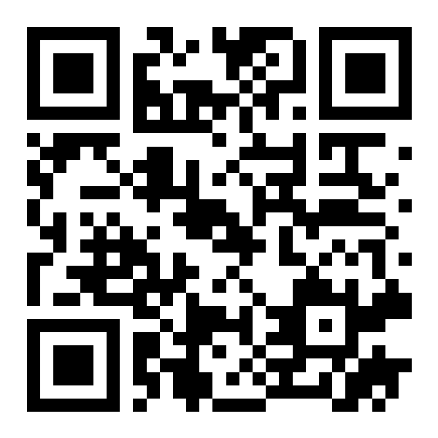

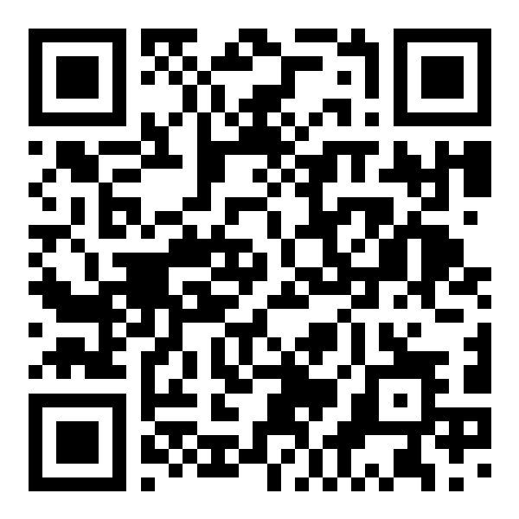

감사합니다
잃어버린 물건이 나를 먼저 찾아옵니다
웹 사이트
GitHub
d29d7xry7tkopu.cloudfront.net
github.com/Terra0305/
ICTbuild-upProject
QR로 바로 접속
QR로 바로 접속
Notes:
[7:35–8:00 · 25초]
정리하겠습니다. ReFind는 공식 습득물 데이터 위에 매칭 계층을 더해, 등록 한 번으로 후보와 근거를 보여 주고 새 습득물을 먼저 알려 주는 서비스입니다.
서비스와 코드는 화면의 QR 코드와 링크로 바로 확인하실 수 있습니다. GitHub에는 이번 발표에서 보여 드린 코드가 모두 공개되어 있습니다.
들어 주셔서 감사합니다. 질문 받겠습니다.

Slide 14
감사합니다
잃어버린 물건이 나를 먼저 찾아옵니다
웹 사이트
GitHub
d29d7xry7tkopu.cloudfront.net
github.com/Terra0305/
ICTbuild-upProject
QR로 바로 접속
QR로 바로 접속
Notes:
[7:35–8:00 · 25초]
정리하겠습니다. ReFind는 공식 습득물 데이터 위에 매칭 계층을 더해, 등록 한 번으로 후보와 근거를 보여 주고 새 습득물을 먼저 알려 주는 서비스입니다.
서비스와 코드는 화면의 QR 코드와 링크로 바로 확인하실 수 있습니다. GitHub에는 이번 발표에서 보여 드린 코드가 모두 공개되어 있습니다.
들어 주셔서 감사합니다. 질문 받겠습니다.

Slide 15
감사합니다
잃어버린 물건이 나를 먼저 찾아옵니다
웹 사이트
GitHub
d29d7xry7tkopu.cloudfront.net
github.com/Terra0305/
ICTbuild-upProject
QR로 바로 접속
QR로 바로 접속
Notes:
[7:35–8:00 · 25초]
정리하겠습니다. ReFind는 공식 습득물 데이터 위에 매칭 계층을 더해, 등록 한 번으로 후보와 근거를 보여 주고 새 습득물을 먼저 알려 주는 서비스입니다.
서비스와 코드는 화면의 QR 코드와 링크로 바로 확인하실 수 있습니다. GitHub에는 이번 발표에서 보여 드린 코드가 모두 공개되어 있습니다.
들어 주셔서 감사합니다. 질문 받겠습니다.

